Slide 1
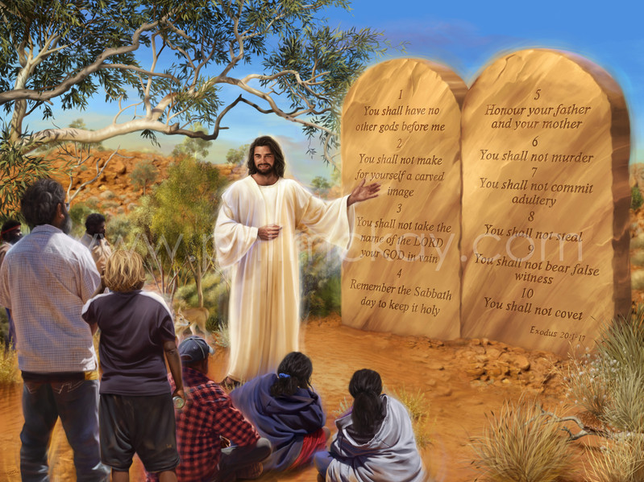
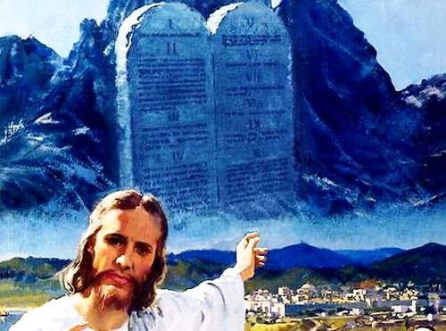
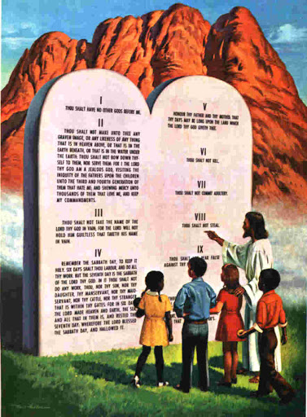
教師としての律法
2020年10月17日 第３課

Slide 2
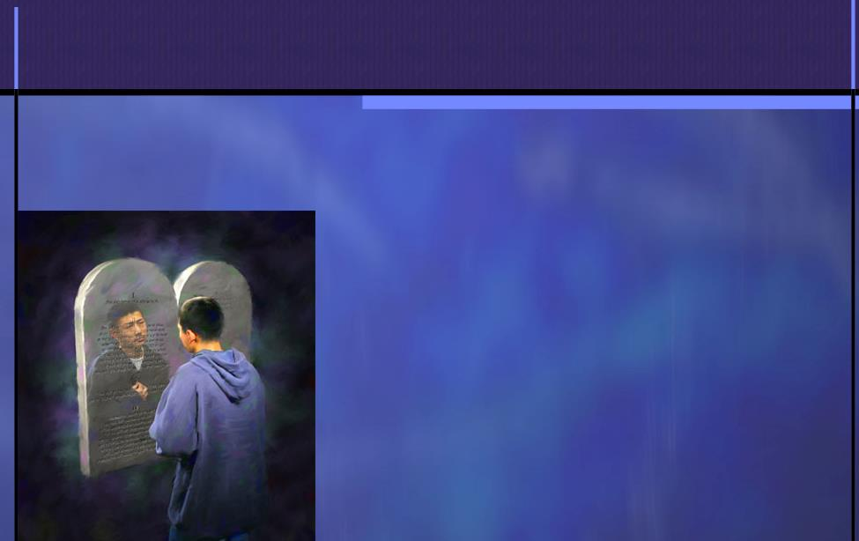







律法の働きの一つは、罪を指摘することです（ローマ7:7）。
もう一つは、私たちをキリストに導くことです（ガラテヤ3:24）。
律法には他の機能もあります。
律法は私たちの生き方を教えてくれます。それは、神様が私たちに実現させたいと願っている人生のルールです。 神様は、イエス様の人生の中で、私たちに模範を与えてくださいました。イエス様は地上での全生涯の間に律法を成就されました（ヨハネ15：10）。
律法の目的:
  神を愛すること、畏れること
  あなたに対する証言
  あなたは成功する
律法を守る人々:
  律法を守る者たちの苦闘
  私たちの模範イエス

Slide 3

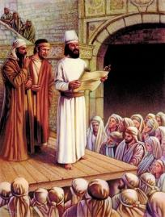
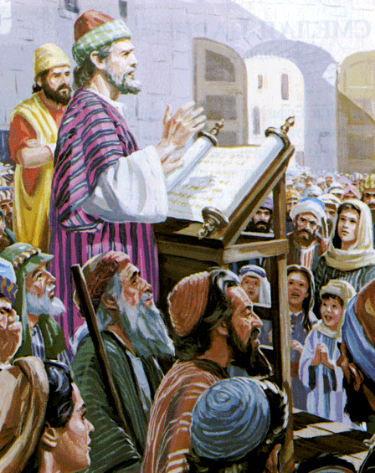
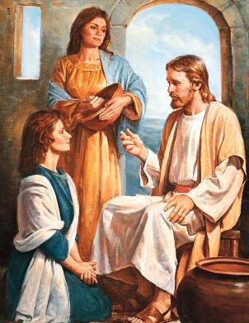
神を愛すること、畏れること
すなわち男、女、子供およびあなたの町のうちに寄留している他国人など民を集め、彼らにこれを聞かせ、かつ学ばせなければならない。そうすれば彼らはあなたがたの神、主を恐れてこの律法の言葉を、ことごとく守り行うであろう。 申命記 31:12
神はイスラエルの人々に、仮庵の祭りの間、すべての人々の前で律法を読むように命じられました。それには、従うべき順番の過程がありました。
聴く
学ぶ
畏れる
「知恵の始まり」である「主を畏れる」（詩篇111：10）ことは、子どもから
大人まで学べる簡単な学習システムでした。
私たちは生まれつき神を畏れる傾向があるわけではないので、そうなるように学ば
なければなりません。効率的に学ぶためには、先生を尊敬することが不可欠ですから、
私たちは先生を尊敬するように学ばなければなりません。
もちろん、この畏れは愛は一つのパッケージです。それが律法にこの命令が含まれて
いる理由です。「心を尽くし、魂を尽くし、力を尽くして、あなたの神である主を
愛しなさい。」 申命記 6:5

Slide 4

敬虔な霊は、神の力によって心が保たれなければならないことを悟ります。奉仕する天使は、神の律法、自然界、聖霊によって啓示された永遠のものの中にある素晴らしいものを見るために、心の目を開きます。
E.G．ホワイト著 (My life today, October 14) 英文

Slide 5

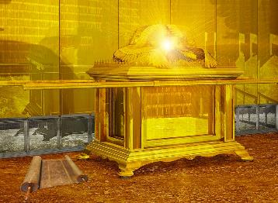
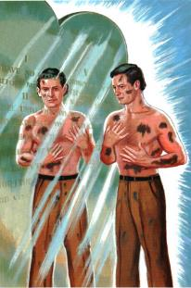
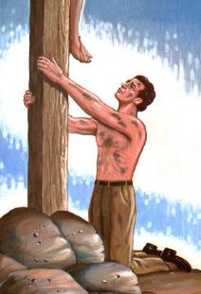
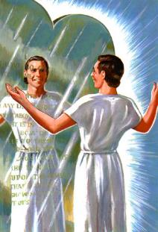
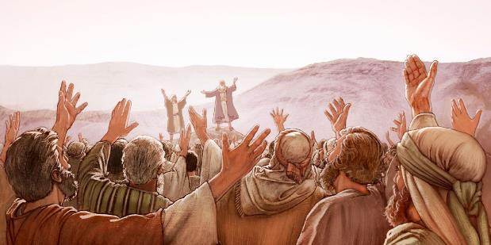
あなたに対する証言
「この律法の書をとって、あなたがたの神、主の契約の箱のかたわらに置き、その所であなたにむかってあかしをするものとしなさい。」
申命記 31:26
証人は、聞いたこと、見たことを語ります。律法は、私たちの中に見たもの、つまり私たちの罪を「語る」のです。
律法は、私たちに不利な証言をします（ローマ3:23）。律法は私たちの心を叱責しますが、同時に、私たちを解決へと導きます。イエス・キリストです（ガラテヤ3:26）。
神はモーセに別の “証人 ”を準備するように命じた人々に対して：歌（申命記31：19）。もし彼らが律法に背いた場合は、その歌は、神が彼らのために行っていた不思議なことを思い出させるでしょう。
ある日、律法とモーセの歌は、もはや私たちに対する証人ではなくなります。その代わりに、小羊の血のおかげで、私たちの勝利を証するのです（黙示録15:3）。

Slide 6

「裁きが行われ、すべての人が聖書に書かれたことによって裁かれるとき、神の律法の権威は、現在のキリスト教世界で考えられているものとは全く異なる光の中で見られるようになります。サタンがアダムとエバを盲目にして混乱させたように、サタンは彼らの目を盲目にして理解を混乱させ、彼らを罪に導きました。神の律法は、その創造主が偉大であるように、とても崇高なものです。裁きにおいて、その律法はそのすべての要件において、聖なるものであり、正義であり、善であると認められるでしょう。この律法に違反した者は，神との間で解決すべき重大な責任があることに気づくでしょう。」
E.G.ホワイト著 (SDA Bible Commentary, on Revelation 20:12-13, vol. 7, p. 986) 英文

Slide 7

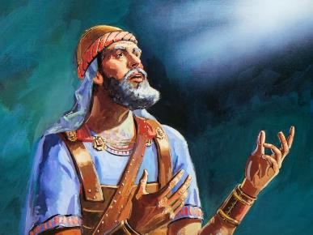

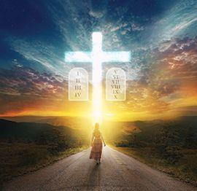
あなたは成功する
ただ強く、また雄々しくあって、わたしのしもべモーセがあなたに命じた律法をことごとく守って行い、これを離れて右にも左にも曲ってはならない。それはすべてあなたが行くところで、勝利を得るためである。 ヨシュア記 1:7
律法の最も重要な目的の一つは、私たちを繁栄させることです。つまり、私たちが事業で成功することができるようにすることです。律法は、神の指示に従って生きる方法を教えてくれます。ですから、神は、神の御心を実行しようとする人を特別な方法で助けてくださるのです
（申命記30:9-10；詩篇1章）。
神の律法を守ることは、キリスト教教育の一環です。 それは信仰によって生き、神の恵みを信頼するために不可欠なものです。
（黙示録14:12、ヤコブ2:10-12）

Slide 8

一時的な繁栄と霊的な繁栄は、神の律法に従うことを条件としています。しかし、私たちは神の御言葉を読まないので、神の律法に熱心に耳を傾け、家族の中で熱心に律法を教えるすべての人に与えられる祝福の条件を熟知していません。神の御言葉に従うことは、私たちの命であり、私たちの幸せです。
E.G.ホワイト著 (Child Guidance, cp. 10, p. 80)英文

Slide 9

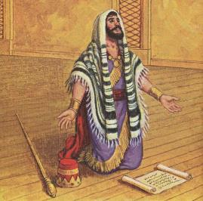

律法を守る者たちの苦闘
彼がその神を求めるために神の宮の務につき、律法につき、戒めについて始めたわざは、
ことごとく心をつくして行い、これをなし遂げた。 歴代志下 31:21
ヨシュアとヒゼキヤが繁栄したのは、彼らが神の律法を守ったからです。しかし、律法を守った他の人々も同じ運命をたどることはありませんでした。
バプテスマのヨハネ
獄中で斬首された
ヨブ
持っているものをすべて
失った
パウロ
鞭打たれ、投獄され、
難破した...…
石打の刑、迫害された…
他の人々
律法を守る者が常に繁栄するわけではありません。結局のところ、私たちは罪深い世界に住んでいるのです。その上、この世界の王子は、私たちを繁栄させないために絶えず戦っています（黙示録12:17、ヨハネ16:33）。

Slide 10

ただキリストのために生きる者だけを、キリストは尊重なさるとあなたは考えないだろうか。流刑にあった愛弟子ヨハネのように、キリストのために、困難な、つらい境遇にある人を、キリストは訪れなさると思えないだろうか。神は真の働き人が１人でも、勝ち目のない敵と戦って負けるままに放置されたりはなさらない。
キリストと共に、神に隠れ家を持つ人をすべて尊い宝石のように守り、こうした人の１人１人について主は、「わたしはあなたを立て、あなたを印章のようにする。わたしはあなたを選んだからである」と言われている（ハガイ ２：２３）。
E.G.ホワイト著 『ミニストリー・オブ・ヒーリング2005』 41章 p. 496)

Slide 11

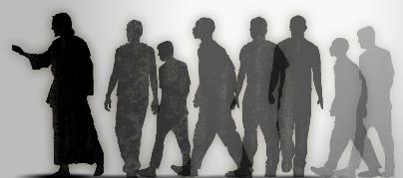
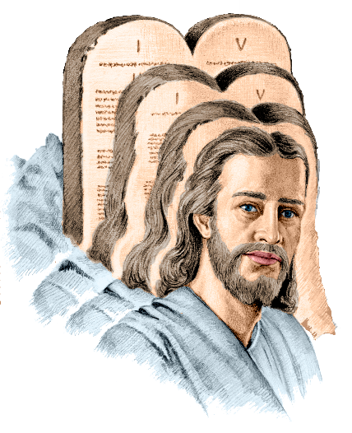






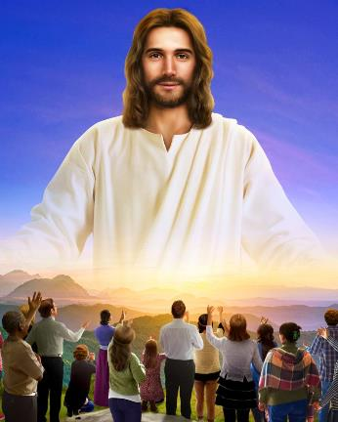
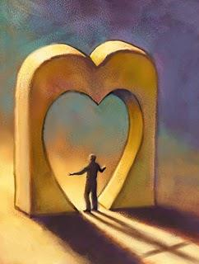
私たちの模範イエス
「彼におる」と言う者は、彼が歩かれたように、その人自身も歩く
べきである。 ヨハネ第一 2:6
イエス様は、地上に住んでいながら、神の律法とどのように関わっていたのでしょうか？
すべてのことに従順であった（ピリピ2:8）
子供の時から律法を守っておられました（ルカ2:51-52 ）
律法から学んだ（ヘブル5:8 ）
神を喜ばせるために律法に従った（ヨハネ8：29 ）
彼は律法に従うことを喜んでいました（詩篇40:8 ）
愛のために律法を守った（ヨハネ15：10 ）
私たちがイエス様のように完全に律法を守ることができないのは明らかです。しかし、私たちは「イエス様が歩まれたように歩む」ように召されています。律法を守ることは、私たちの信仰のしるしであり（ヤコブ２：１７）、イエス様への愛のしるしです（ヨハネ１４：１５）。

Slide 12

その生活と教訓を通して、キリストは、神にみなもとがある無我の奉仕について完全な実例をお与えになった。神はご自分のために生活されない。……イエスの一生は奉仕の法則の下にあった。主はすべての人に仕え、すべての人に奉仕された。こうして主は、神の律法を生活し、ご自分の模範によって、われわれが神の律法にどのように従うべきかを示された。
E.G.ホワイト著 『各時代の希望』71章「しもべの中のしもべ」

